Slide 1
한국형 프락티쿰
교육 시스템
Korean-style Praktikum Training System
김채린(ChaeRin Kim)

Slide 2
고등학생이 생각하는
현재 자유학기제의 문제점?
1. 참여자 수요 < 정해진 예산이나 접근성과 같은 현실적인 요인
2. 개개인의 진로나 적성을 고려하지 않은 획일화된 진로 체험
3. 이론적으로만 다루는 부분이 많음(평면적)
4. 중고등학생 수준에서의 직업 체험이 어려움(지방 학생들은 더 큰 문제)

Slide 3
우리나라에도
직업체험 교육을 활성화할 수 없을까?
교육소외계층
직업계고 학생들
일반 학생들

Slide 4
프락티쿰(Praktikum)이란?
학교교육 과정 또는 구직과정에서 앞으로 일하고자 하는 회사나
기관에 가서 일정 기간 동안 일을 해보는 직업실습
독일의 김나지움에서 9학년부터 10학년 때 학교와 다양한 지자체 주도 하에 이루어지는 학생 인턴 및 직업체험교육

Slide 5


프락티쿰(Praktikum)이란?
2주 동안 혼자서
원하는 기업 혹은 현장에 가서
실제 직원처럼 일을 수행
사후 보고서 작성

Slide 6
(한국) 유사 사례
한국교육개발원 발표 -‘데이터기반 교육정책 분석연구(V): 교육소외계층을 위한 교육지원 실태 분석 보고서’(2016)

Slide 7
‘2012년부터 탈북학생 중 핵심인재를 발굴하고 육성하기 위하여 분야별 역량계발 프로그램을 운영하고 있다. (중략) 이 프로그램은 중학교 1학년-고등학교 2학년에 재학 중인 탈북학생 중에서 외국어(영어, 중국어 등), 기초과학(수학, 과학 등), 인문학(독서지도, 논술 등), IT･기계공학, 문화예술체육, 직업능력 등 다양한 분야에서 발전 가능성을 보이는 우수학생을 선발하여 지역의 전문가와 연계하여 맞춤형 교육을 진행하는 것이다. 전문가는 해당 분야별 전공 석･박사학위를 보유했거나, 해당 분야에서 10년 내외의 경력을 보유하고 있는 재능기부자로 구성된다. 기존 공교육 시스템 내의 맞춤형 교육의 한계를 벗어나, 조금 더 구체화된 1:1 맞춤형 교육모델로 평가할 수 있다’

Slide 8
(한국) 유사 사례
한국교육개발원 발표 -‘데이터기반 교육정책 분석연구(V): 교육소외계층을 위한 교육지원 실태 분석 보고서’(2016)
교육부, 학생 진로체험 인증기관 180곳 발표(기사)
출처 : 에듀진 인터넷 교육신문(http://www.edujin.co.kr)

Slide 9
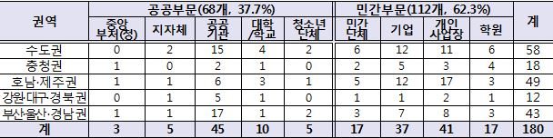
‘교육기부 진로체험 인증제’는 인증 신청일 기준 지난 1년간 학생들에게 체험비를 받지 않고 무료로 양질의 진로체험 프로그램을 제공한 기관들을 심사해 교육부가 인증 효력을 부여하는 제도

Slide 10
결론적으로..
진행중
교육취약계층 혹은 교육소외계층 대상의 1:1 멘토링 프로그램
교육부 차원에서의 인증제도
직업계고 현장실습
프락티쿰에 해당되는 요소를 중점적으로
더 많은 기업, 개인이 신청
참가 학생들의 정보를 안전하게 관리
실제 직업체험 과정 중 생길 수 있는 문제를 미리 방지
쉽고 빠른 경력/환경 증명
신청 프로그램
onchain
Notes:
이런 교육 프로젝트 같은 경우 혹시 모를 경력 위조에 대비해 정말 자격을 갖춘 사람만 할 수 있도록 참가 자격을 상향하여 제시하는 경우가 많은데, 인증된 경력만을 제시할 수 있다면 적정 자격은 되지만 서류상의 자격을 갖지 못했던 사람들의 추가적인 참여를 도모할 수 있다. 학연, 지연에 의해 좌우되지 않고 기회를 공평하게 가질 수 있게 하기 위해 공모 과정부터 신청과정까지 모두 공개될 수 있도록 한다. 추가적으로 실제 교육을 진행할 때의 일지나 보고서를 블록체인 상에 올려 관리한다면 사후 관리나 예기치 못한 불상사가 발생했을 때의 대처도 신속하게 처리할 수 있을 것이다.

Slide 11
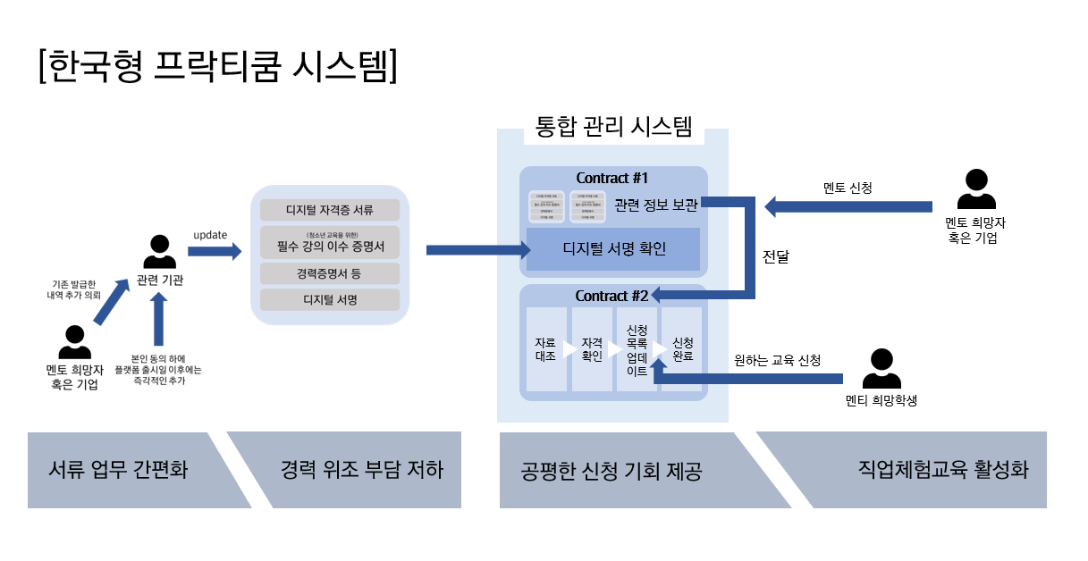

Slide 12
